Slide 1


Slide 2
Коллектив
Главная отличительная черта
Сплоченность людей,
их желание достичь общей цели
Синонимы
Команда
Товарищество
Объединение
Братство
Сообщество

Slide 3
Команда
общее дело;
общая цель;
ясный результат, которого должны
достичь все участники коллектива;
понимание того, что результат зависит
от ответственности каждого.

Slide 4

Команда
Опора;
Поддержка;
Дружеские отношения;
Желание прийти на помощь, чтобы достичь общего результата.

Slide 5

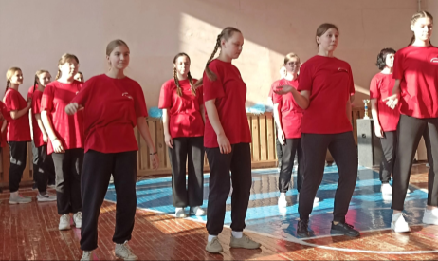
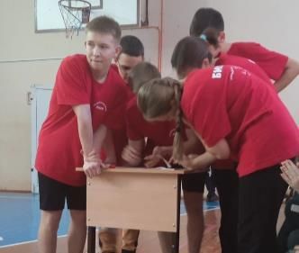
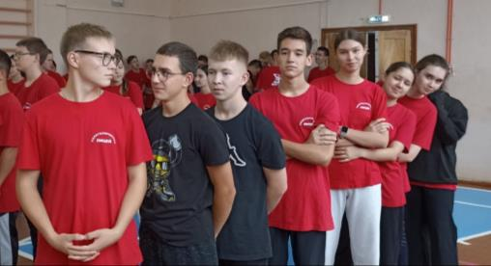
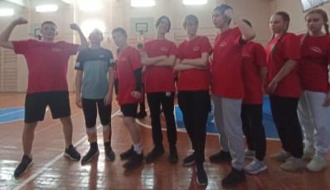
СПОРТ

Slide 6

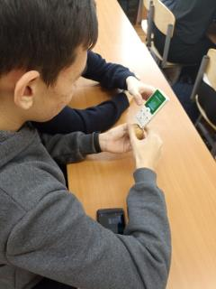
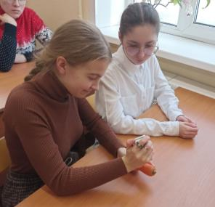
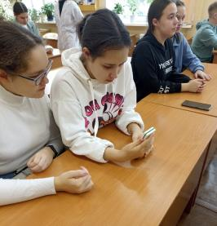
НАУКА
В научном коллективе необходимы многочисленные и разнообразные исследования, которые проводит группа людей, чтобы подтвердить или опровергнуть научное открытие.

Slide 7
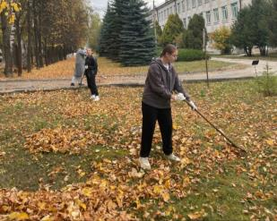
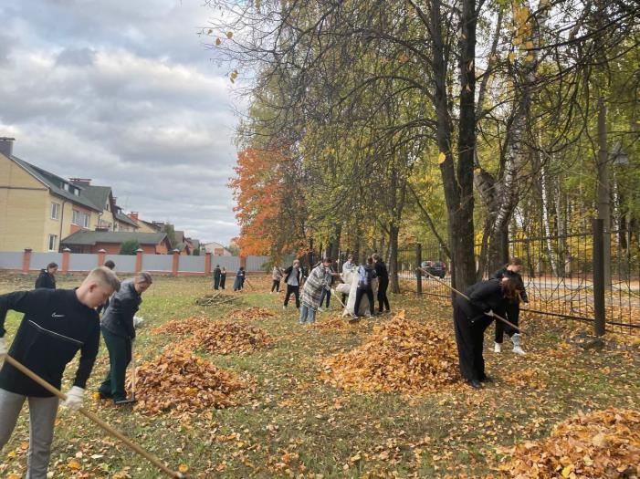
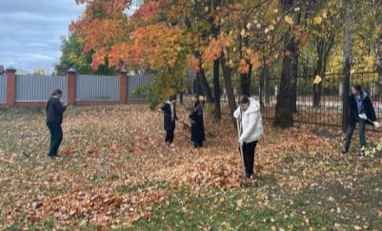
производство
На производстве целый коллектив поэтапно производит работу.

Slide 8
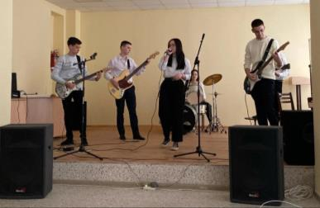
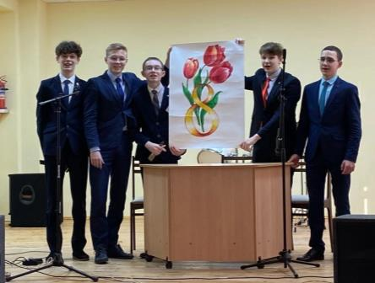
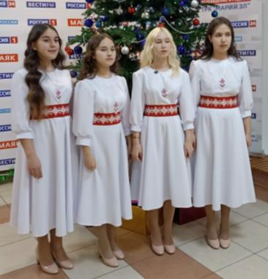
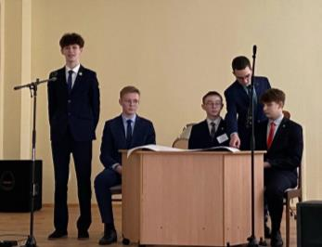
ИСКУССТВО
Коллектив актеров воплощает замысел режиссера на сцене, но и роль других работников театра также велика

Slide 9

Порассуждаем…
Как коллектив помогает отдельному человеку?
В каком коллективе вы бы хотели оказаться?
Что бы вы ценили, что считали главным?
Какие условия должны существовать и
поддерживаться в команде для продуктивной работы?
Могут ли возникать конфликты в дружных, сплоченных коллективах?

Slide 10



Slide 11


Slide 12
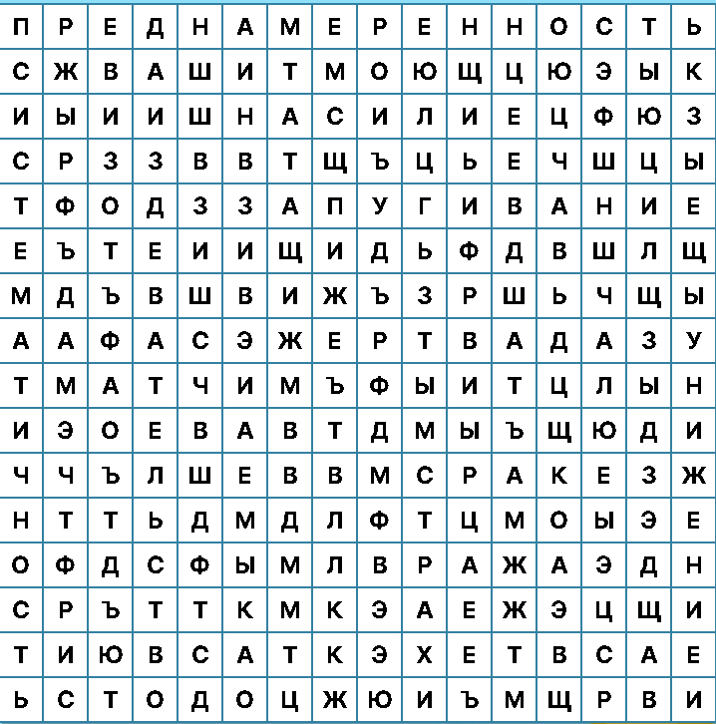
БУЛЛИНГ
Преднамеренность
Насилие
Запугивание
Жертва
Систематичность
Издевательство
Страх
Унижение

Slide 13
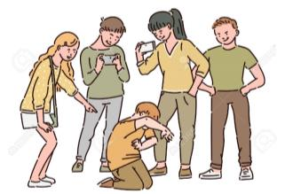
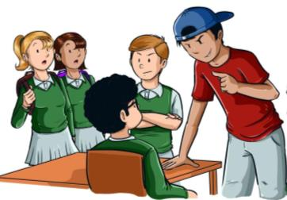
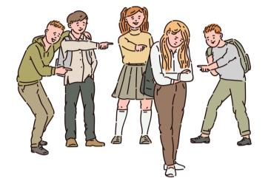
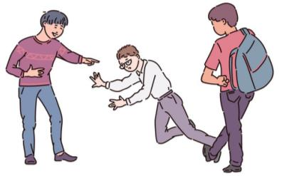
Буллинг – это систематическое и намеренное психологическое или физическое насилие, сопровождающееся оскорблениями, унижениями, запугиванием специально выбранной «жертвы».

Slide 14

Травля – это плохое правило, которое установилось в коллективе.…
И это плохо для всех. Как вы думаете почему?
Никто не может чувствовать себя безопасно.
Что может сделать класс, коллектив, чтобы
остановить травлю?
не поддерживать инициаторов травли,
открыто заявить отказ от участия в травле и свое неодобрение
этой ситуации,
оказать поддержку жертве и пр.

Slide 15


Slide 16
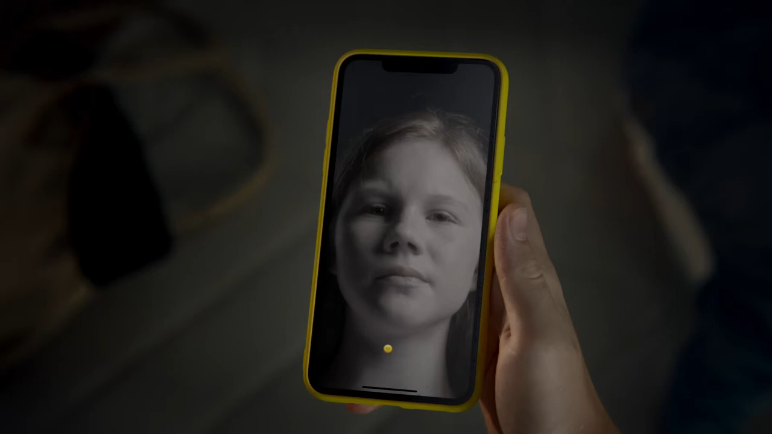

Слайд 14.

Slide 17


10 октября
Всемирный день психического здоровья
Психическое здоровье - это состояние душевного благополучия и адекватного отношения к окружающему миру, которое является необходимой частью жизни человека и его полноценного развития.

